Slide 1
Wi-Fi

Slide 2
Wi-Fi^{[1]}
Wi-Fi (nebo také Wi-fi, WiFi, Wifi, wi-fi, wifi) je v informatice označení pro několik standardů IEEE 802.11 popisujících bezdrátovou komunikaci v počítačových sítích (též Wireless LAN, WLAN).
Tato technologie využívá bezlicenčního frekvenčního pásma, proto je ideální pro budování levné, ale výkonné sítě bez nutnosti pokládky kabelů.
Samotný název WiFi vytvořilo Wireless Ethernet Compatibility Aliance.
Název původně neměl znamenat nic, ale časem se z něj stala slovní hříčka wireless fidelity (bezdrátová věrnost) analogicky k Hi-Fi (high fidelity – vysoká věrnost).
Nejnovější standard 802.11n vznikl v roce 2008. Používá více vysílačů a přijímačů, aby se zlepšil signál.

Slide 3
Tabulka rychlostí^{[1]}
Standard | Pásmo [GHz] | Maximální rychlost [Mbit/s] | Fyzická vrstva
původní IEEE 802.11 | 2,4 | 2 | DSSS
IEEE 802.11a | 5 | 54 | OFDM
IEEE 802.11b | 2,4 | 11 | DSSS
IEEE 802.11g | 2,4 | 54 | OFDM
IEEE 802.11n | 2,4 nebo 5 | 600 | OFDM, MIMO
IEEE 802.11ac | 2,4 nebo 5 | 1800 | OFDM, MIMO

Slide 4
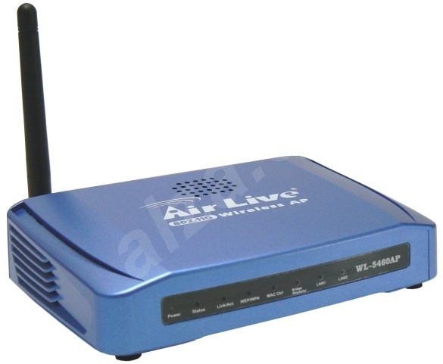
Wi-Fi zařízení^{[1]}
Access point (AP)
Prvek, který umožňuje vysílat nebo přijímat data.
AP jsou stěžejními prvky pro sítě WLAN.
Hlavní AP vysílají pomocí všesměrových nebo směrových antén signál do širokého okolí a tento signál je přijímán AP jednotlivých uživatelů.
Foto: http://i3.alz.cz/Foto/FotoAddSmall/OV/OV201g-02.jpg [2]

Slide 5
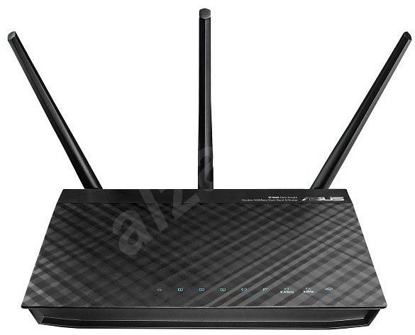
Wi-Fi zařízení^{[1]}
Wi-Fi router
Kombinuje funkci klasického routeru a AP.
Většinou je takový router vybaven jedním portem WAN (Wide Area Network), několika ethernetovými porty a anténou nebo anténami pro bezdrátovou komunikaci.
Pomocí WiFi routeru si můžete snadno vytvořit svou domácí bezdrátovou síť.
Foto: http://i.alz.cz/ImgW.ashx?fd=f10&cd=NM145n82 [3]

Slide 6
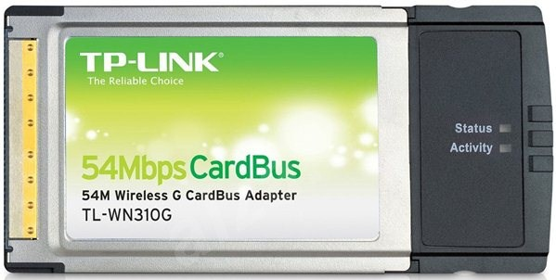
Wi-Fi zařízení^{[1]}
Wi-Fi karta
Vkládá se do PCI nebo do notebookového portu PCMCIA.
Slouží pro připojení počítače nebo notebooku k WiFi síti podobně jako síťová karta slouží k připojení na LAN.
Mnoho notebooků, ale i přenosných zařízení jako jsou různé mobilní telefony a PDA mají zabudován WiFi modul.
Foto: http://i.alz.cz/ImgW.ashx?fd=f10&cd=TP652c [4]

Slide 7
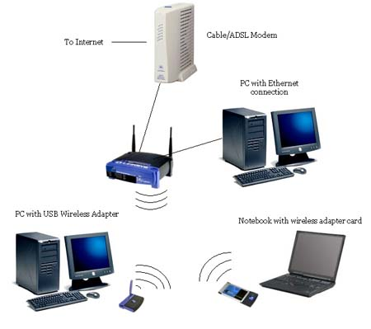
Příklad počítačové sítě s Wi-Fi
Obr.: http://www.britec.co.uk/Networking_files/wifi.jpg [5]

Slide 8
Autor: Petr Machálek
Vzdělávací oblast: Člověk a svět práce
Vzdělávací obor: Digitální technologie
Ročník: 9.
Období použití: 2. pololetí šk. roku
Vytvořeno: 7. 3. 2012
Způsob použití:
DUM lze použít s projektorem při výkladu nového učiva, žáci mají při výkladu k dispozici počítače k vyhledávání upřesňujících informací.
Dále je DUM žáky využíván při domácí přípravě.
Zdroje informací:
[1] http://cs.wikipedia.org/wiki/WiFi
[2] http://i3.alz.cz/Foto/FotoAddSmall/OV/OV201g-02.jpg
[3] http://i.alz.cz/ImgW.ashx?fd=f10&cd=NM145n82
[4] http://i.alz.cz/ImgW.ashx?fd=f10&cd=TP652c
[5] http://www.britec.co.uk/Networking_files/wifi.jpg

